Slide 1
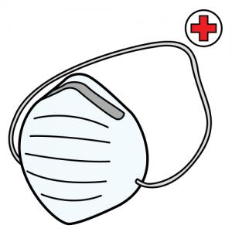
COLEGIO ALDAMIZ IKASTETXEA
Irteeretan hartu beharreko neurri espezifikoetarako laguntzak

Slide 2
COLEGIO ALDAMIZ IKASTETXEA
Landuko diren alderdiak:
Gaitasun akademiko funtzionalak: irakurmena Osasuna zainzteko ohiturak. Osasuna eta segurtasuna Bizikidetzarako eta elkarrekiko erlaziorako ohiturak Norbere burua gidatzeko gaitasuna
Autor pictogramas: Sergio Palao Procedencia: ARASAAC (http://arasaac.org) Licencia: CC (BY-NC-SA) Propiedad: Gobierno de Aragón

Slide 3
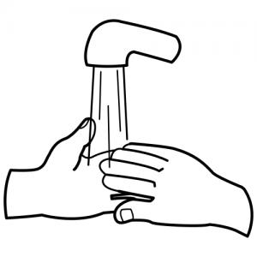
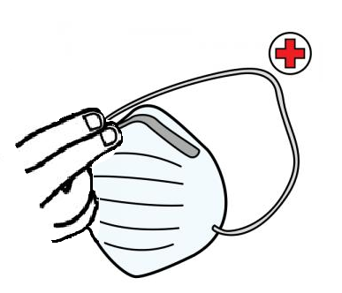
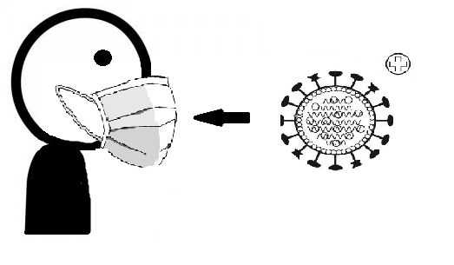
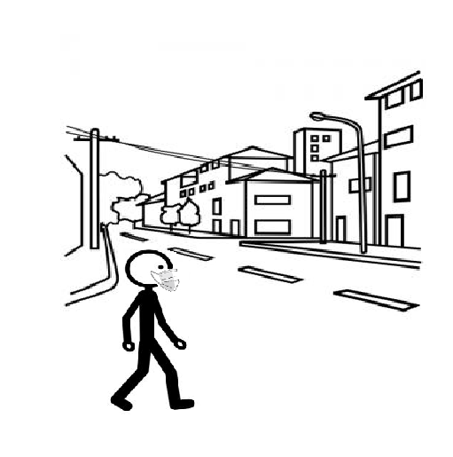
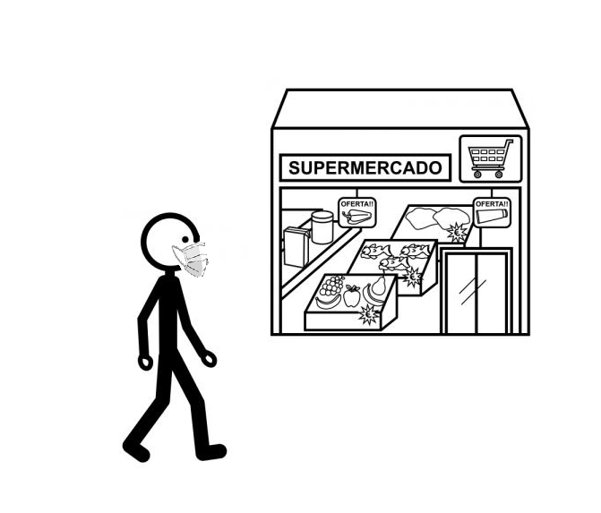
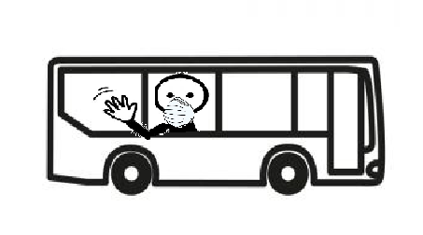
COLEGIO ALDAMIZ IKASTETXEA
MASKARAREN ERABILERA
Zertarako balio du maskarak?
Osasuntsu egoteko
Gainontzekoen osasuna zaintzeko
Nola jarriko dut maskara?
Eskuak garbitu jarri aurretik
Ahoa, sudurra eta kokotsa estali
1
2
Estutu metalezko tira eta zure sudurrera moldatu
Kokatu goma atzeko aldean
3
4
Zergatik jariko dut maskara?
Nire osasuna eta gainontzekoena zaintzeko
Noiz jarriko dut maskara?
Kalera irtetzen naizenean
Supermerkatura joaten naizenan
Garraioetan
Autor pictogramas: Sergio Palao Procedencia: ARASAAC (http://arasaac.org) Licencia: CC (BY-NC-SA) Propiedad: Gobierno de Aragón

Slide 4
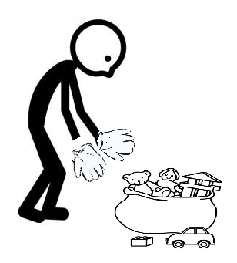
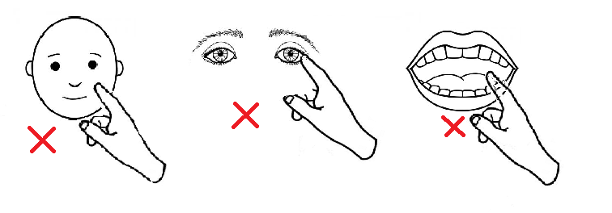
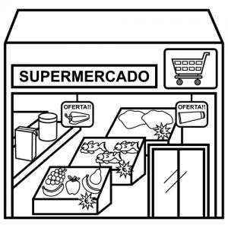
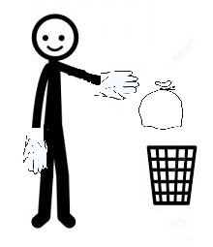
COLEGIO ALDAMIZ IKASTETXEA
ESKULARRUEN ERABILERA
Zertarako balio dute eskularruak?
Objektuak ukitu ahal izateko
Eskularruak jantzita eraman arren, garrantzitsua da aurpegia, begiak eta ahoa ez ukitzea.
Nola jarriko ditut eskularruak?
Eskularruak zabaldu
Eskularrua tolestu
1
2
Eskularrutik tira egin
3
Noiz jarriko ditut eskularruak?
Supermekatura joateko
Zaborra botatzeko
Garraio publikoan joateko
Autor pictogramas: Sergio Palao Procedencia: ARASAAC (http://arasaac.org) Licencia: CC (BY-NC-SA) Propiedad: Gobierno de Aragón

Slide 5
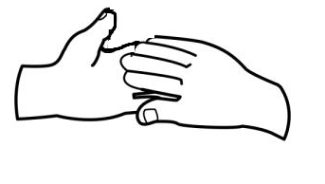
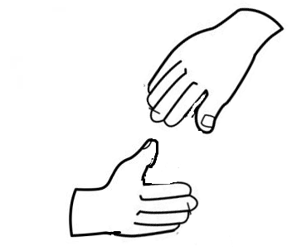
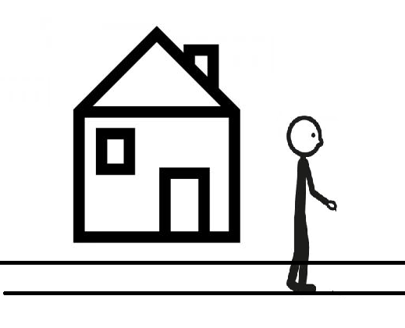
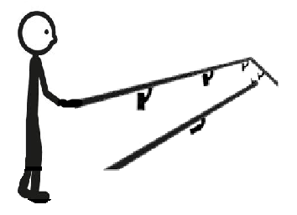
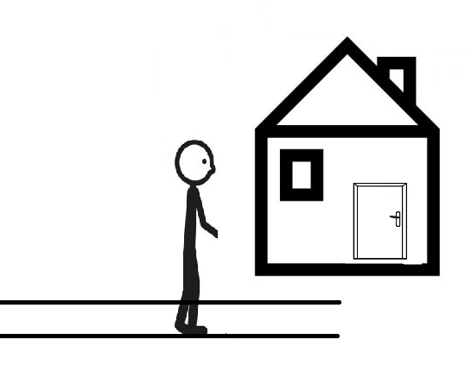
GEL DESINFEKTATZAILEAREN ERABILERA
Zertarako balio du gel desinfektatzaileak?
Gure eskuak desinfektatzeko
Garrantzitsua da eskuak desinfektatzea objektuak eta gure gorputza ukitzeko.
Nola jarriko dut gel desinfektatzailea?
Eskuetan gela jarri
Eskuak igurtzi
1
2
Behatz puntak igurtzi
Eskumuturrak igurtzi
3
4
Noiz erabiliko dut gel desinfektatzailea?
Etxetik irtetzen naizenean
Baranda ukitzen dudanean
Etxera sartu aurretik
Autor pictogramas: Sergio Palao Procedencia: ARASAAC (http://arasaac.org) Licencia: CC (BY-NC-SA) Propiedad: Gobierno de Aragón

